Slide 1

Новогоднее украшение группы
МБДОУ «детский сад» №10
Группа «Солнышко»
Воспитатели:
Коннова Татьяна Викторовна
Волосникова Анна Владимировна

Slide 2

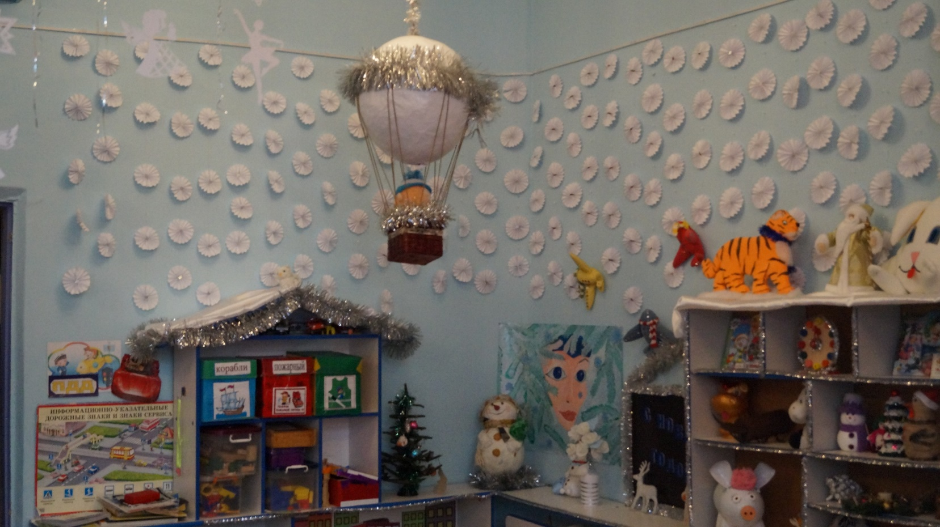
Оформление группы к новому году.
Этот праздник любит каждый,
Этот праздник каждый ждет,
Для детей он самый важный,
А зовется — Новый год!
Будет елка наша яркой,
В разноцветной мишуре,
Принесет Мороз подарки
И подарит детворе!

Slide 3
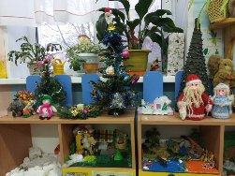
Наступает пора предновогодних чудес! Ведь очень важно подарить детям веру в сказку. А так как, ребёнок находится в детском саду большую часть времени, мы, воспитатели должны укрепит эту веру в чудо! Мы хотим поделиться с Вами своей идеей оформления группового помещения к НОВОМУ ГОДУ. В Сказочной атмосфере намного приятнее учиться и узнавать новое, играть, делать фото и, естественно получать подарки.
Выбрать украшения группы к новому году - очень ответственное дело. Ведь задача воспитателя привлечь ребенка к оформлению и в тоже время сделать для него сюрприз. Так же привлекли к участию родителей, вместе с детьми они делали поделки.

Slide 4
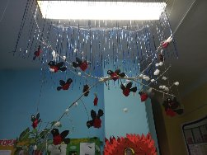
Коллективная работа детей и воспитателей
«Снегири на ветках рябины».

Slide 5
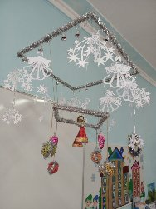
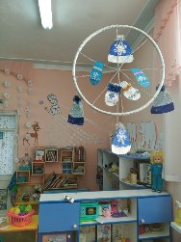
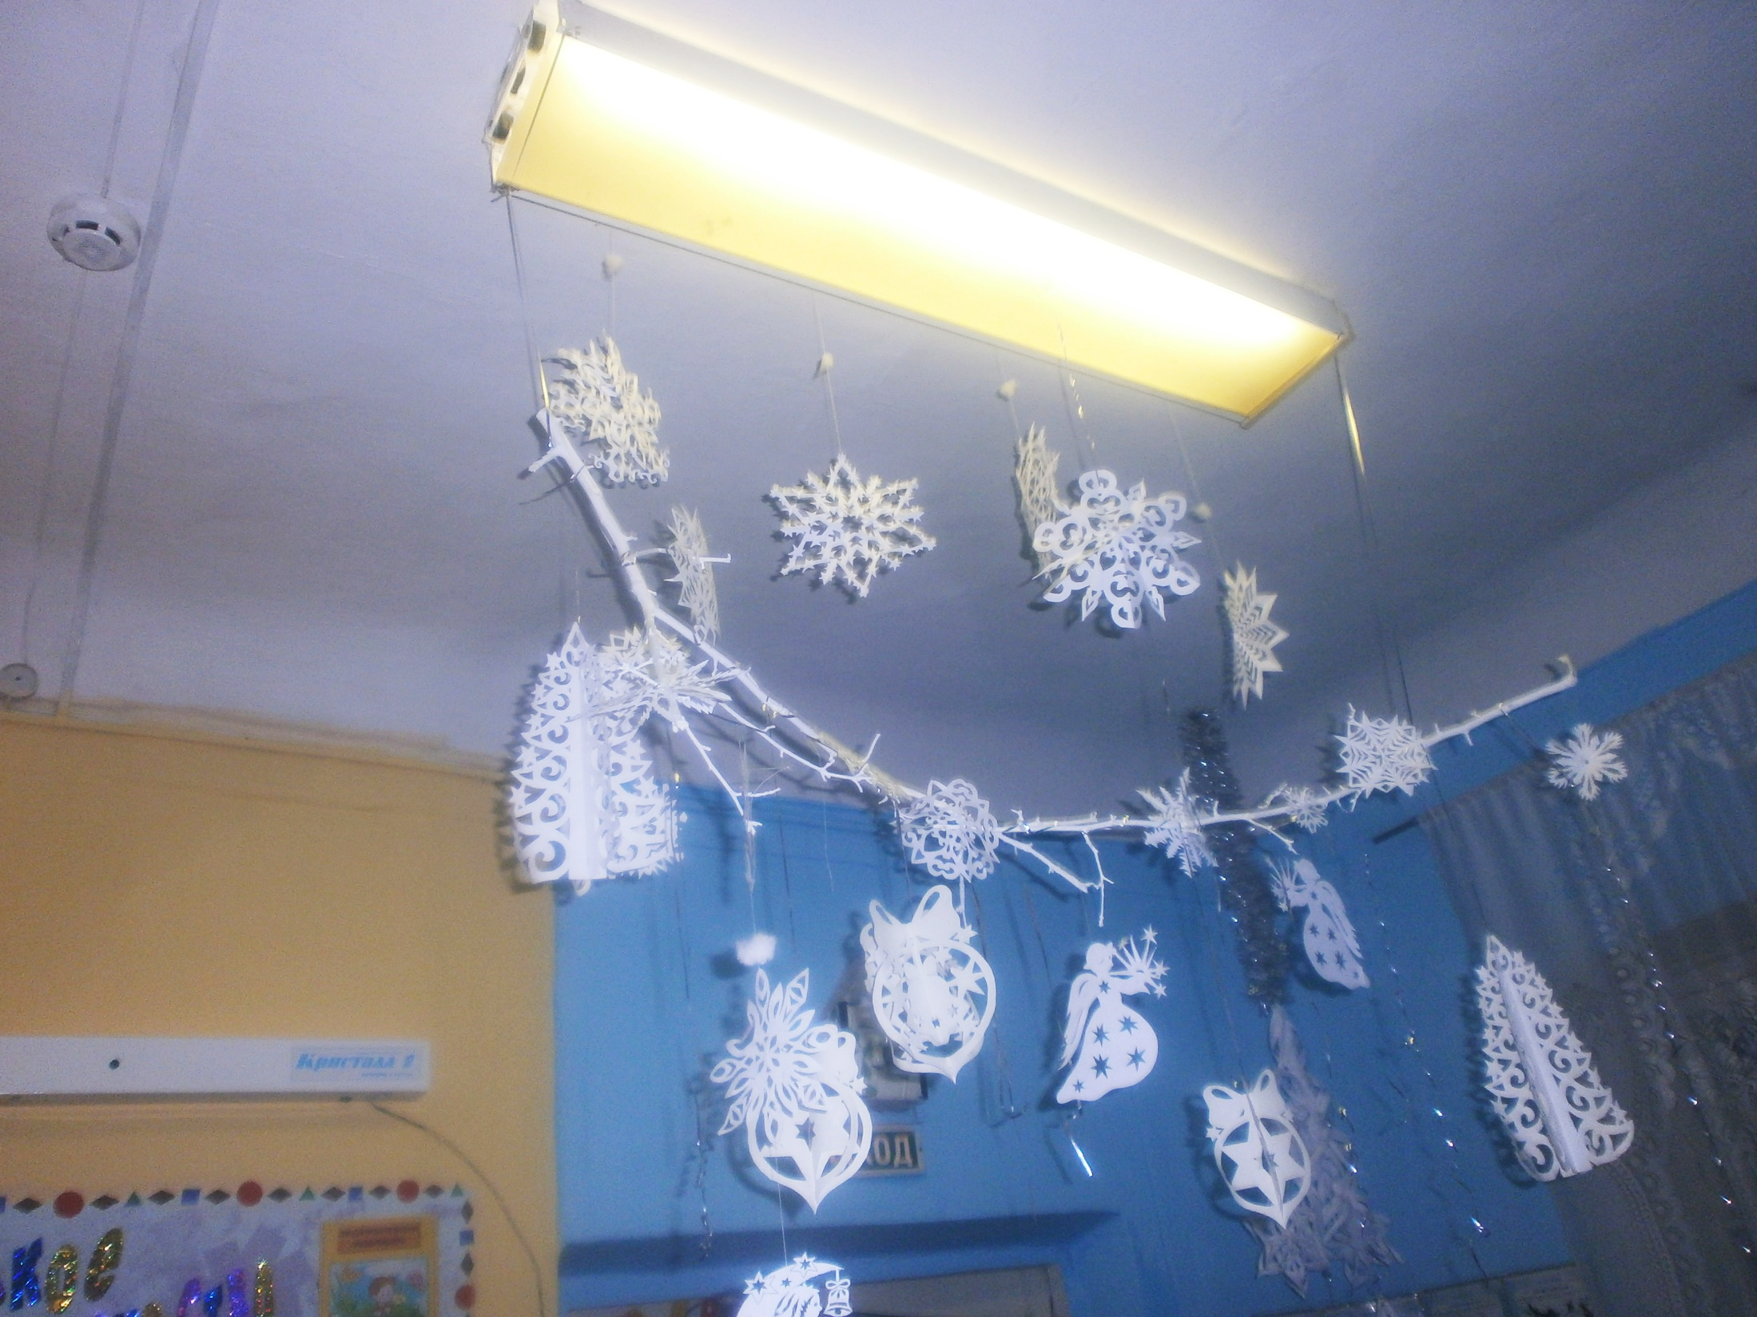
Воздушное оформление в группе

Slide 6
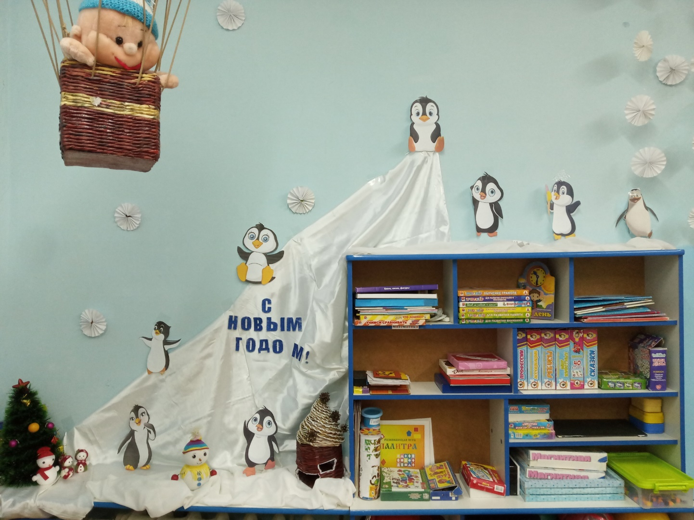
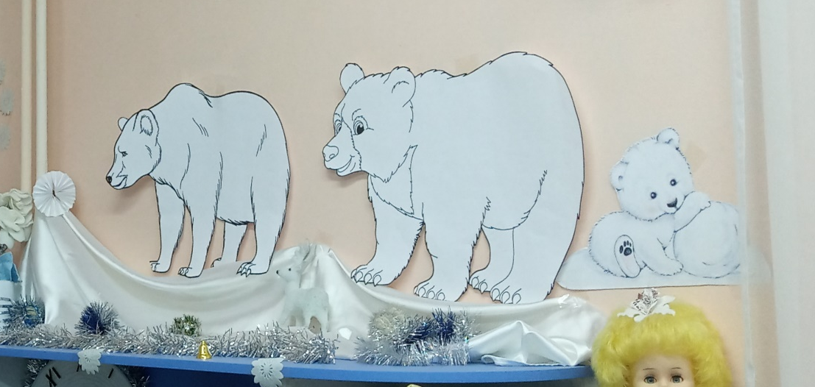
Спросили у ребят, какие животные зимних широт могли бы поселиться у нас в группе.

Slide 7
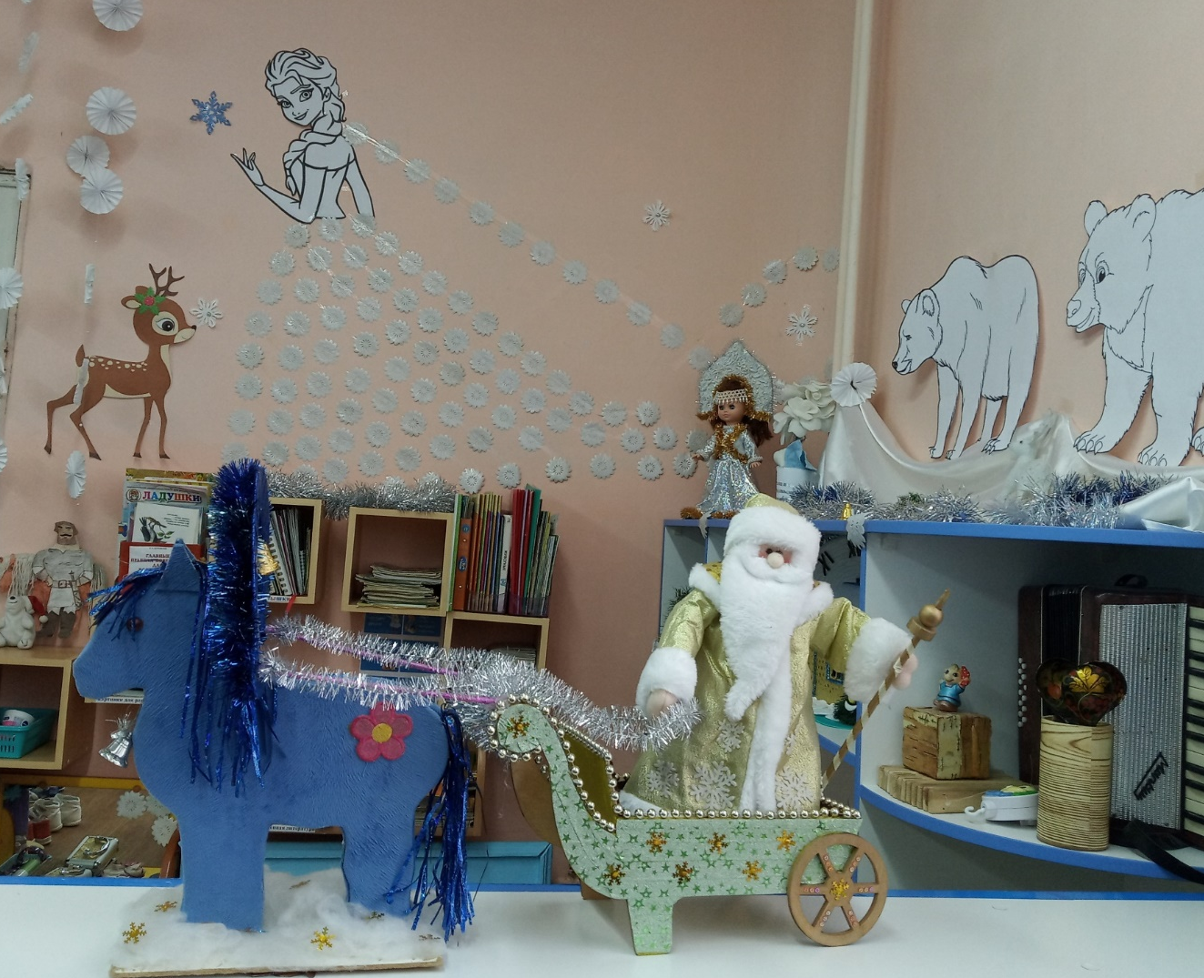
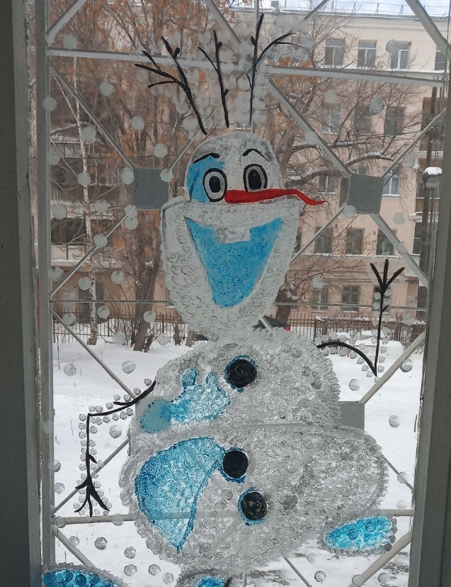
Провели опрос какие мультфильмы им нравятся. Большинство детей выбрали «Холодное сердце»

Slide 8
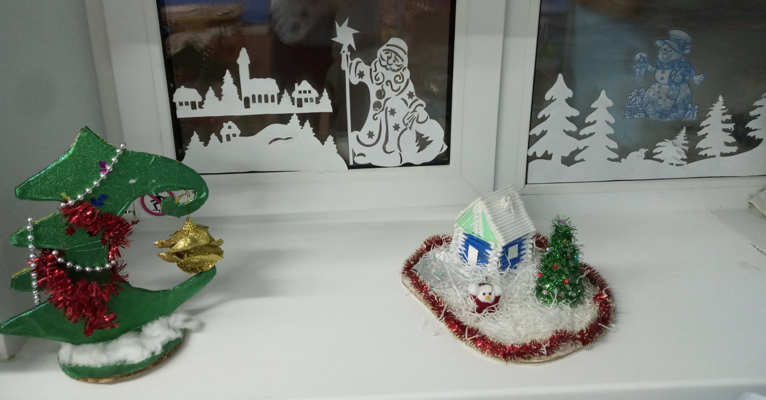
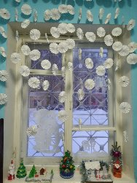
Оформление окон

Slide 9
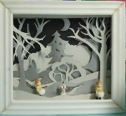
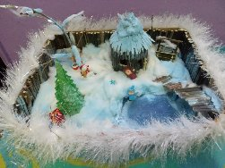
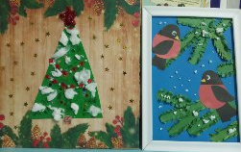
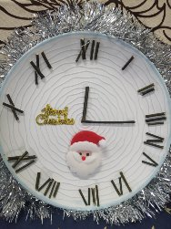
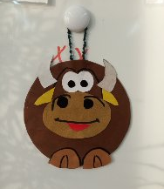
Совместные творческие работы родителей и детей.

